Slide 1
Sledování přídatných látek a syntetických barviv v potravinách
Klára Stehlíková
Vedoucí: Schulzová Věra doc. Dr. Ing.
Konzultant: Kharoshka Aliaksandra Ing.

Slide 2
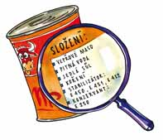
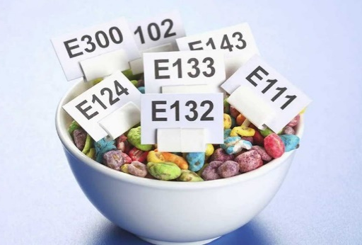
Aditiva
Nemají nutriční hodnotu
Technologické účely (zahuštění, konzervace…)
Bezpečné, nesmí poškodit konzumenta
Dle legislativy – 26 skupin
regulátory kyselosti, antioxidanty, plnidla, barviva, emulgátory…

Slide 3
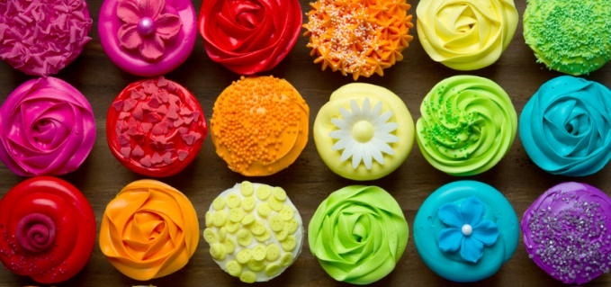
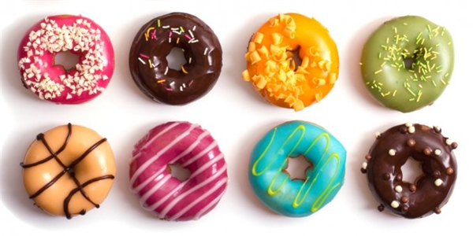
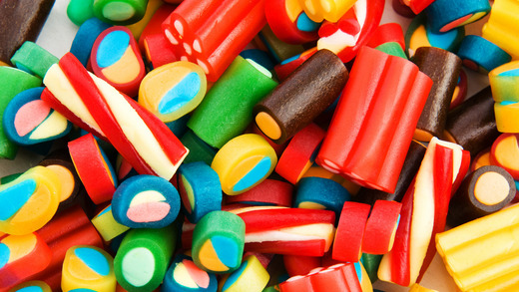
Barviva
Přírodní
karotenoidy, anthokyany, chlorofyly, betalainy
Syntetická
azobarviva, deriváty triarylmethanu, deriváty chinoftalonu, deriváty xanthenu, deriváty indigokarmínu

Slide 4
Tabulka 1: Hlášení RASFF
Datum | Typ potraviny | Předmět hlášení | Ohlašující země | Země původu | Typ hlášení
07.06.2022 | zelenina | Nepovolená barviva E110 a E122 a příliš vysoký obsah konzervačních látek (E200 a E210) v rajčatové omáčce | Kypr | Jižní Afrika | Odmítnutí na hranicích
07.06.2022 | doplněk | Kyselina sorbová a kyselina benzoová v doplňcích stravy ve formě sirupu | Lotyšsko | Rusko | Informativní hlášení
13.06.2022 | houby | Nedeklarovaný oxid siřičitý v sušených Shiitake | Dánsko | Čína | Varování
13.06.2022 | cukrovinky | Nepovolené použití aditiva (E123) v cukrovinkách | Brazílie | Španělsko | Odmítnutí na hranicích
20.06.2022 | koření | Allura Red AC a Tartrazin v tandoori masala | Dánsko | Španělsko | Informativní hlášení
19.07.2022 | maso | Polyfosfáty v mraženém kuřecím filetu | ČR | Thajsko | Informativní hlášení
25.07.2022 | koření | Nepovolená barviva (E 128 - Red 2G, Acid Red, Orange II) ve skořicovém extraktu | Lucembursko | Indie | Odmítnutí na hranicích
04.08.2022 | cukrovinky | Vysoký obsah E 110 (žluť SY) v lízátcích | ČR | Čína | Informativní hlášení
10.08.2022 | maso | Nepovolaný obsah E202 v Tapiokových perlách | Nizozemsko | Čína | Informativní hlášení
18.08.2022 | koření | Nepovolané barvivo Sudan IV v mleté škumpě | Švýcarsko | Turecko | Informativní hlášení

Slide 5
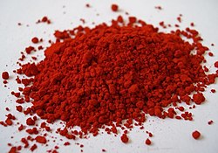
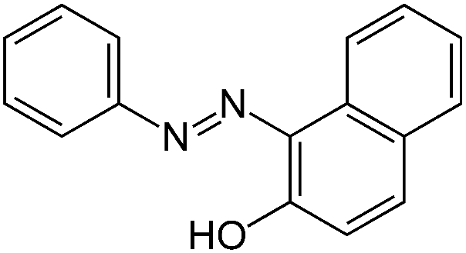
RASFF
Nejčastěji zachycená aditiva - siřičitany, k. sorbová, barviva (hl. sudany)
Nejčastěji zachycené potraviny (koření, cukrovinky, nealkoholické nápoje, sušené ovoce)
Sudan I

Slide 6
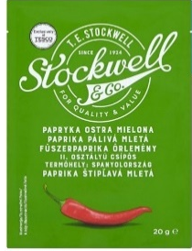
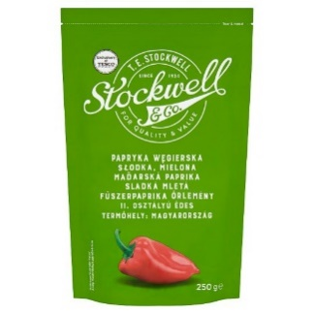
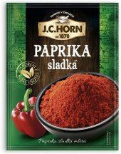
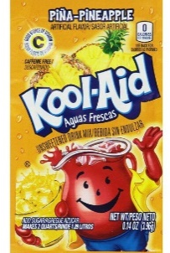
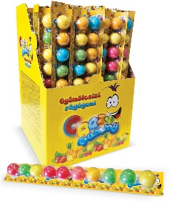
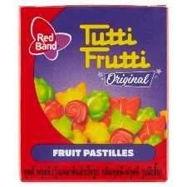
Vzorky
Koření
Stockwell čili, Stockwell paprika, J.C. Horn paprika
Nápoje
Kool Aid ananas, Kool Aid pomeranč
Cukrovinky
Sweetarts, Nerds, Tutti Frutti, žvýkačky Crazy Gummy

Slide 7
Příprava vzorků - koření
0,5 g vzorku + 5 ml methanolu
třepačka
centrifugace
převedení do 25 ml odměrné baňky
filtrace přes mikrofiltr
do vialky

Slide 8
Příprava vzorků - nápoje
0,5 g vzorku do 25 ml odm. baňky (methanol)
filtrace přes mikrofiltr
do vialky 10x ředěno

Slide 9
Příprava vzorků – cukrovinky (Sweetarts, Nerds, Tutti Frutti)
homogenizace
10 g vzorku + 10 ml methanolu
třepačka
centrifugace
odebrání do kyvety
zopakování do odbarvení
převedení do 50 ml odm. baňky
filtrace přes mikrofiltr
do vialky

Slide 10
Příprava vzorků – cukrovinky (žvýkačky)
zvážení 3 žvýkaček stejné barvy
nakrájení + 10 ml methanolu
třepačka
centrifugace
odebrání do kyvety
zopakování do odbarvení
převedení do 50 ml odm. baňky
filtrace přes mikrofiltr
do vialky

Slide 11
Kalibrační řada
Z pracovních zásobních roztoků standardů (30 barviv)
10 bodů, rozsah 0,001 – 5 μg/ml
Graf 1: Kalibrační křivka - azorubin

Slide 12
Tabulka 2: Podmínky U-HPLC separace
U-HPLC instrument | Acquity UPLC
kolona | Luna Omega Polar C18 (100 cm x 2,1 mm; 1,6 μm)
mobilní fáze | A: 5 mM vodný roztok octanu amonného B: methanol
objem nastřikovaného vzorku | 3 μl
teplota kolony | 40 °C
Strong Needle Wash (SNW) | methanol
Weak Needle Wash | 5% methanol
Seal wash | 10% isopropanol ve vodě
Tabulka 3: Gradient mobilní fáze a) ESI + b) ESI -
Čas (min) | Průtok (ml/min) | %A | %B
X | 0,4 | 98 | 2
1 | 0,4 | 98 | 2
5 | 0,4 | 20 | 80
8 | 0,5 | 5 | 95
10 | 0,4 | 98 | 2
a)
Čas (min) | Průtok (ml/min) | %A | %B
X | 0,4 | 95 | 5
5 | 0,4 | 5 | 95
10 | 0,4 | 5 | 95
12 | 0,4 | 95 | 5
b)

Slide 13
Tabulka 4: Podmínky hmotnostní spektrometrie
MS/MS instrument | QTRAP 5500
Typ analyzátoru | tandemový kvadrupól s lineární iontovou pastí
Iontový zdroj | Turbo Spray IonDrive
Ionizace | ESI + | ESI -
Curtain gas | N2, průtok: 40 psi
Collision | Low
Ion spray voltage (IS) | 5500 V | - 4500 V
Teplota | 300 °C | 500 °C
Ion source gas (GS1) | N2, průtok: 55 psi
Ion source gas (GS2) | N2, průtok: 55 psi

Slide 14
Výsledky - koření
Stockwell čili, Stockwell paprika, J.C. Horn paprika
žádná barviva nedeklarována
žádná barviva nedetekována

Slide 15
Výsledky - nápoje
Tabulka 5: Detekovaná barviva v nápojích
 | Allura (E129) |  |  |  | Tartrazin (E102) |  |  |  | Žluť SY (E110)
vzorek | dekl. | c (μg/g) | RSD | hotový nápoj (mg/l) | dekl. | c (μg/g) | RSD | hotový nápoj (mg/l) | dekl. | c (μg/g) | RSD | hotový nápoj (mg/l)
Kool Aid ananas | - | - | - | - | ano | - | - | - | ano | 7,34 | 76,09 | 0,02
Kool Aid pomeranč | ano | 219,33 | 13,23 | 0,49 | - | <LOQ | - | - | - | - | - | -
Pro povolená barviva v nápojích platí kombinovaný limit 100 mg/l.

Slide 16
Výsledky - cukrovinky
Tabulka 6: Detekovaná barviva v cukrovinkách
 | Brilantní modř (E133) |  |  | Allura (E129) |  |  | Tartrazin (E102) |  |  | Žluť SY (E110)
vzorek | dekl. | c (μg/g) | RSD | dekl. | c (μg/g) | RSD | dekl. | c (μg/g) | RSD | dekl. | c (μg/g) | RSD
Sweet Tarts | ano | 14,14 | 6,90 | ano | 14,43 | 14,08 | ano | <LOQ | - | - | - | -
Tutti Frutti | - | <LOQ |  | - | <LOQ | - | - | - | - | - | 0,07 | 5,09
Nerds | ano | 3,36 | 4,64 | ano | 37,77 | 17,65 | - | - | - | - | - | -
žvýkačka zelená | ano | 4,98 | - | - | 0,08 | - | - | - | - | - | 0,09 | -
žvýkačka červená |  | - | - |  | 1,51 | - |  | - | - |  | 0,10 | -
žvýkačka oranžová |  | <LOQ | - |  | <LOQ | - |  | - | - |  | 0,11 | -
žvýkačka žlutá |  | <LOQ | - |  | 0,04 | - |  | - | - |  | 0,11 | -
žvýkačka modrá |  | 21,32 | - |  | - | - |  | - | - |  | - | -
Pro povolená barviva v cukrovinkách platí kombinovaný limit 300 mg/kg.

Slide 17
Závěr
Ve vzorcích koření nebyla detekovaná přidaná barviva.
V nápoji Kool Aid ananas byla detekována žluť SY. Ta byla deklarována na obale, dále uvedený tartrazin detekován nebyl.
V Kool Aid pomeranč byla zjištěna barviva allura a tartrazin. Tartrazin (<LOQ) nebyl uveden na obale.
Oba nápoje splnily kombinovaný limit 100 mg/l.

Slide 18
Závěr
Vzorky Sweetarts a Nerds obsahovaly pouze deklarovaná barviva (bril. modř, allura, tartrazin).
V Tutti frutti byla detekována nedeklarovaná barviva bril. modř, allura a žluť SY.
Modrá žvýkačka obsahovala pouze deklarované barvivo bril. modř.
Ostatní vzorky žvýkaček obsahovaly kromě deklarovaného barviva (bril. modř) dále barviva allura a žluť SY.
Všechny vzorky cukrovinek splnily kombinovaný limit 300 mg/kg.

Slide 19
Závěr
Nebyla detekována nepovolená barviva.
Barviva nepřekročila limit daný legislativou.
Použití nedeklarovaných barviv je klamání konzumenta – porušení legislativy.

Slide 20
Děkuji za pozornost.

